Slide 1
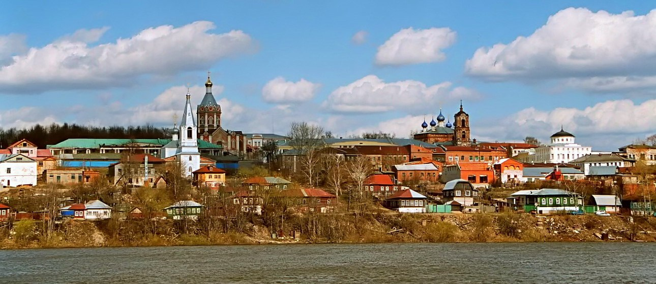
Муниципальное образование – городской округ город Касимов Рязанской области
Конкурс городов России
«Города для детей. 2019»
Отчёт о выполнении конкурсного задания № 4
Научно-практическая конференция
«Их жизнь – служение Касимовской земле»

Slide 2
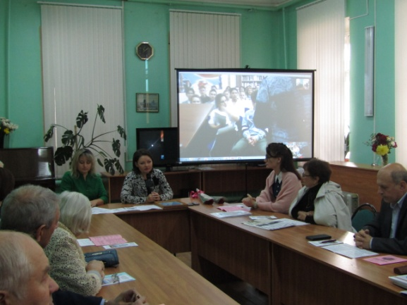
25 сентября в рамках городского проекта «Почётные граждане города Касимова» прошла научно-практическая конференция «Их жизнь – служение Касимовской земле». На ней были подведены итоги его реализации и намечены перспективы дальнейшего развития.
Конференция состоялась в рамках конкурса «Города для детей. 2019».

Slide 3
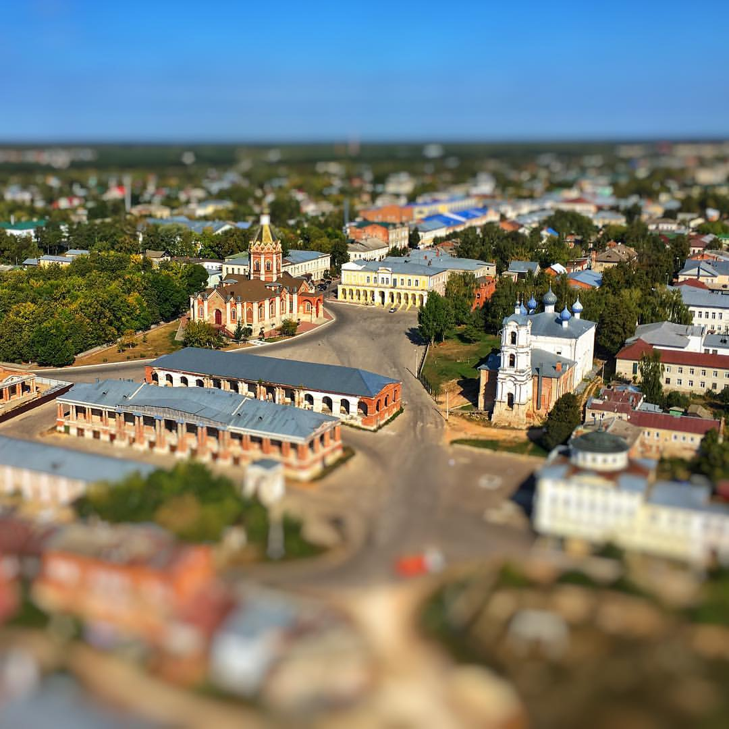
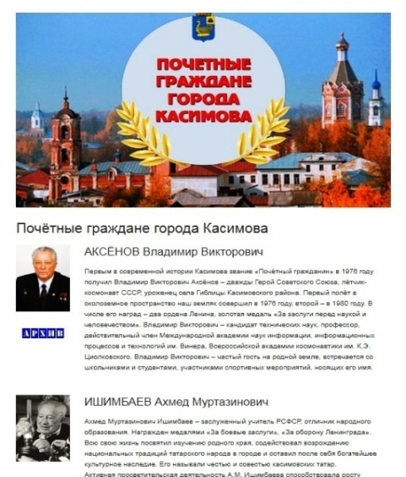
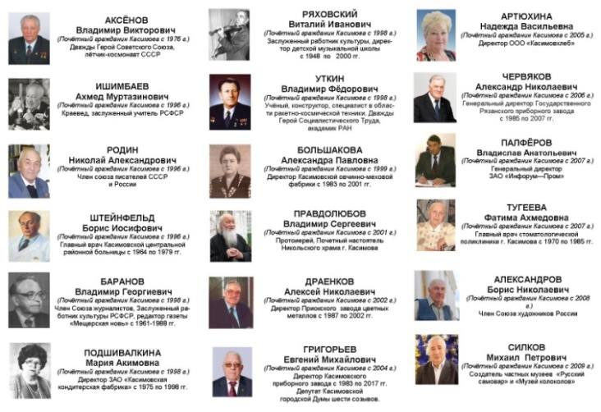
Почётные граждане Касимова –
знаковые личности современной истории

Slide 4
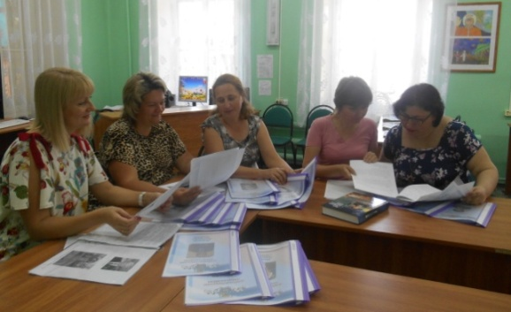
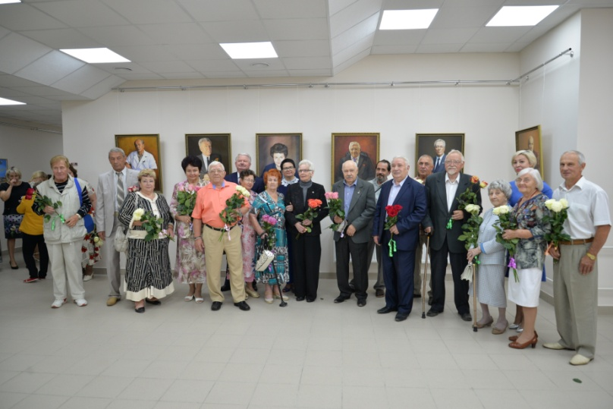
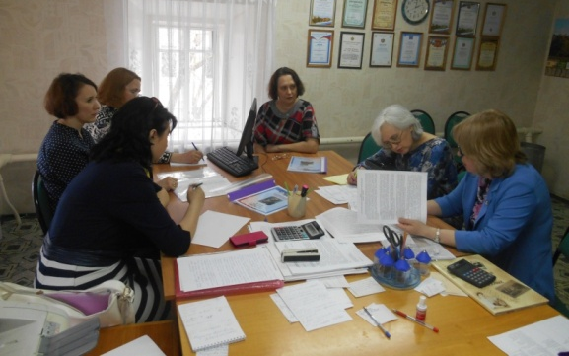
Проект «Почётные граждане города Касимова» направлен на:
Популяризацию исторического наследия города и патриотическое воспитание подрастающего поколения на достойных примерах жизни выдающихся земляков.
Развитие интереса детей и подростков к изучению краеведческого и историко-культурного наследия родного города.
Создание единого информационного ресурса, объединяющего материалы о почётных гражданах города Касимова, собранные МБУК «Центральная библиотека им. Л.А. Малюгина» в рамках городского проекта «Почётные граждане города Касимова».

Slide 5
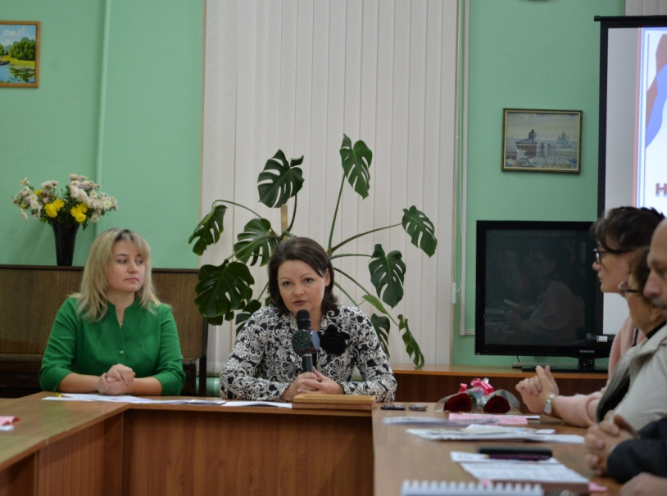
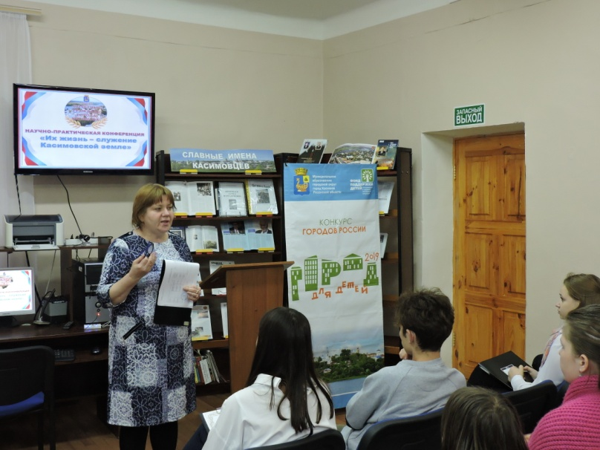
Мероприятие, организованное Центральной библиотекой им. Л.А. Малюгина, состоялось на площадке учреждения и его обособленного подразделения – ЦДБ им. А.В. Ганзен. Пленарное заседание прошло в форме телемоста между ними.
Продолжилась работа в секциях: на первой был представлен опыт учреждений, их методические наработки; на второй – исследовательские работы школьников и студентов.
В работе форума приняли участие представители администрации города, учреждений культуры и образования, школьники и студенты, почётные граждане. Их приветствовала заместитель главы администрации Касимова по социальным вопросам Елена Козлова.

Slide 6
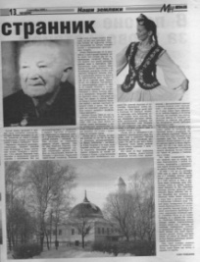
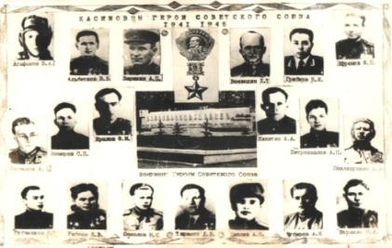
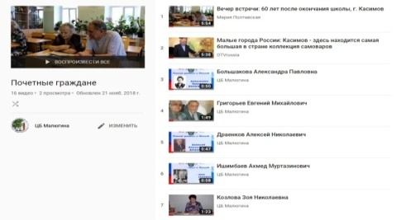
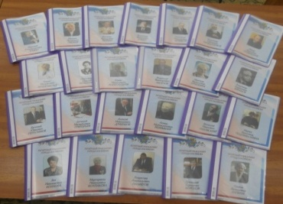
СОБРАНО БОЛЕЕ
2000 документов
с XIX века по настоящее время
Газетные статьи
Фотографии
Видеодокументы
Текстовые документы
В ходе проекта с 2016 по 2019 год осуществлялась большая информационно-поисковая деятельность, проведено более ста массовых мероприятий.
Центральной библиотекой им. Л.А. Малюгина собран и систематизирован обширный материал, на основе которого созданы: электронная база данных, раздел на официальном сайте учреждения, издана книга «Почётные граждане города Касимова».

Slide 7
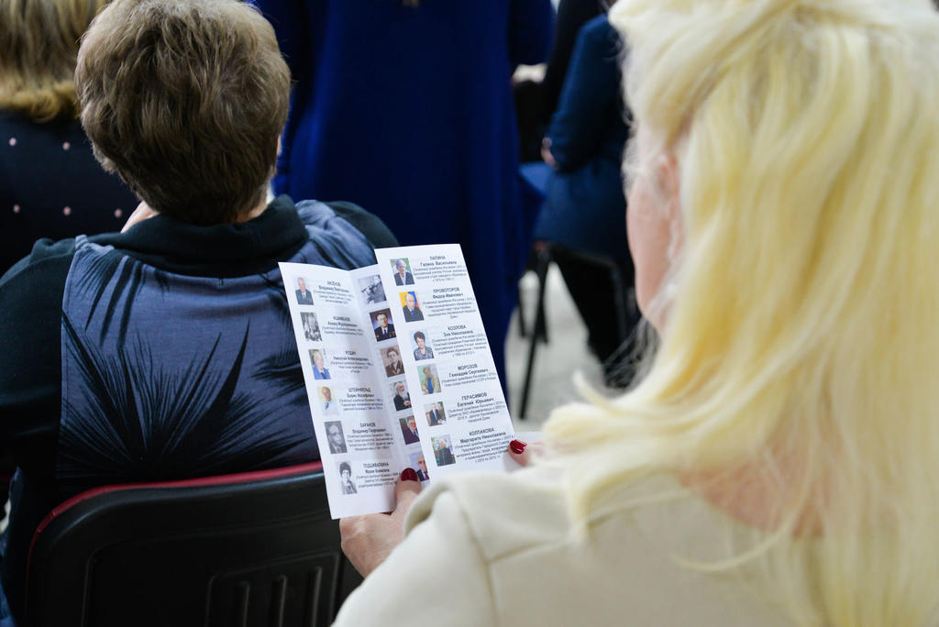
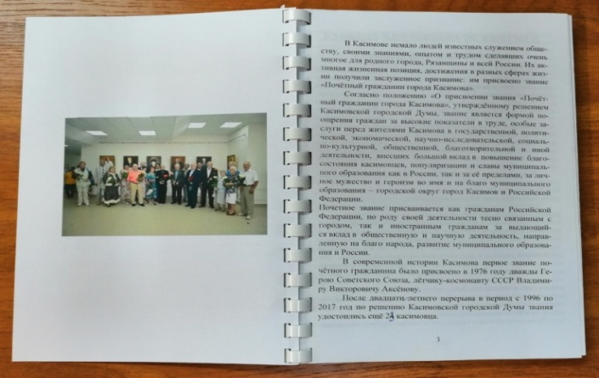
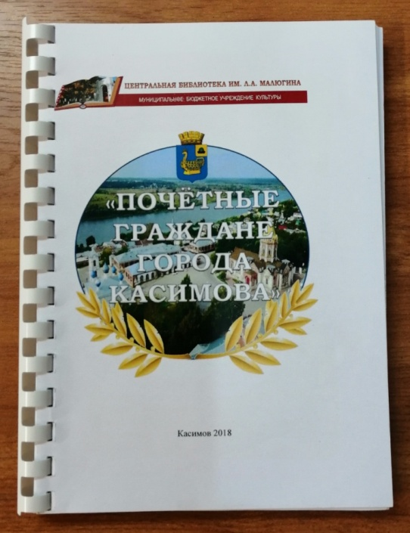
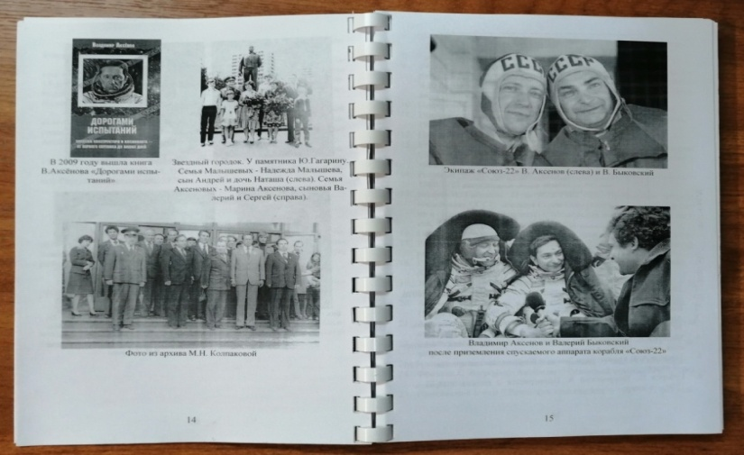
Формат книги «Почётные граждане города Касимова» удобен для самостоятельного ознакомления с биографиями и достижениями выдающихся касимовцев.

Slide 8
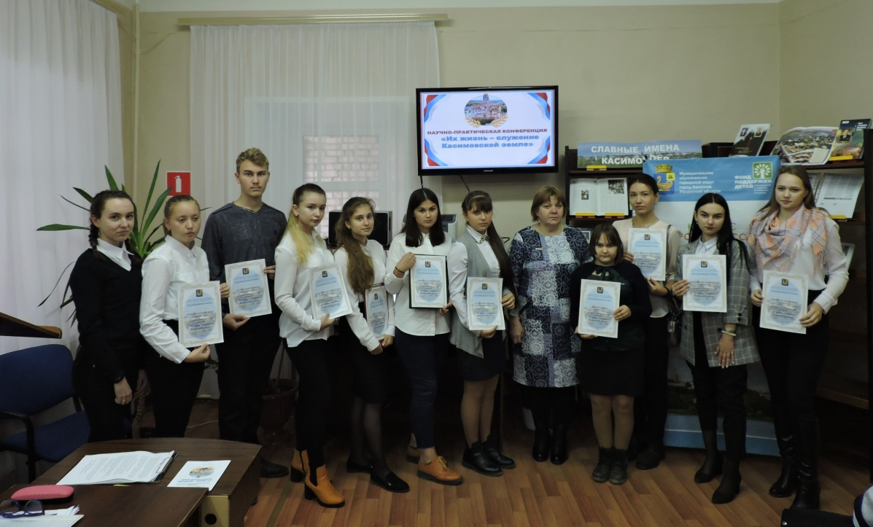
Дети были не только участниками массовых мероприятий, где представлялось наследие почётных граждан города Касимова их вклад в социально-экономическое развитие города, области и всей страны. Они были задействованы в поисково-исследовательской работе: собирали материалы о почётных гражданах, проводили с ними и их родственниками интервью. Результатом этой деятельности стали их выступления на научно-практической конференции.

Slide 9
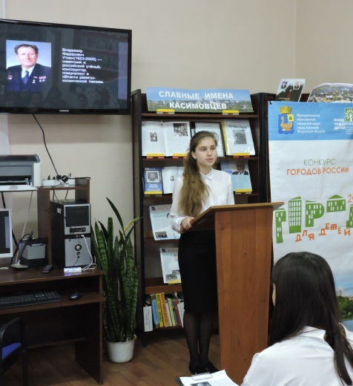
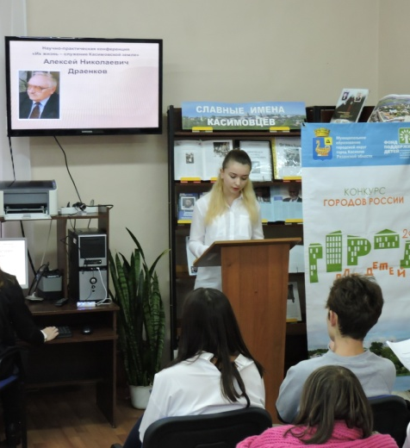
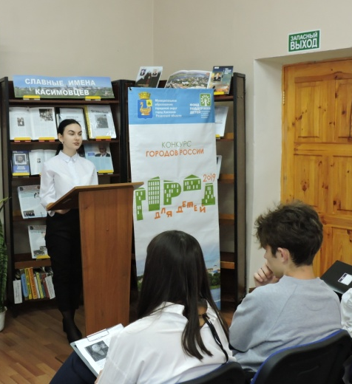
На мероприятии прозвучали доклады, посвящённые жизненному пути и профессиональной деятельности почётных граждан.
Все докладчики были отмечены благодарственными письмами управления по культуре и туризму администрации муниципального образования городской округ – город Касимов.
Жиженкова Я., СШ№2. Доклад «Из архива музея братьев Уткиных»
Колесникова С., СШ№6. Доклад «Алексей Николаевич Драенков»
Байдикова А.,
РПК в г. Касимове. Доклад «А.М. Ишимбаев – учитель, краевед, гражданин»

Slide 10
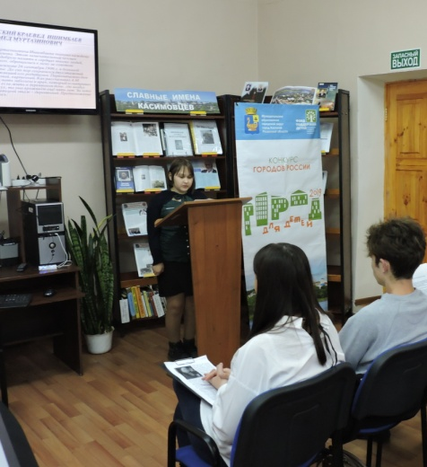
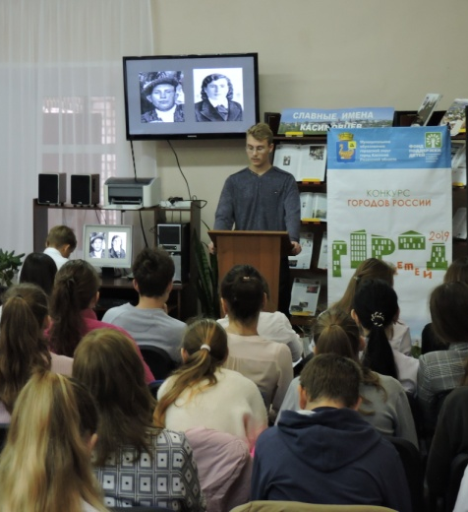
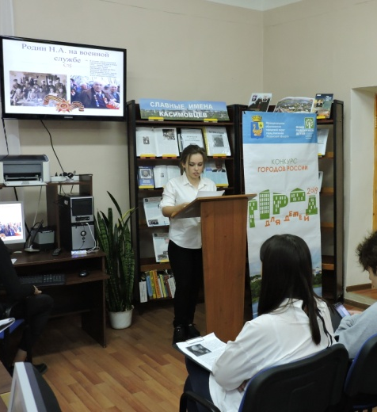
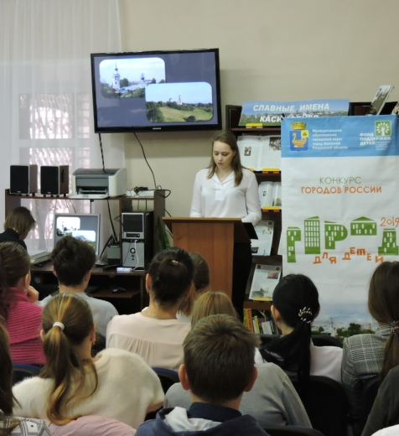
Савина Д.,
РМК, касимовский филиал.
Доклад «Почётный гражданин
г. Касимова А.М. Ишимбаев»
Сенюшкин К., СШ№7.
Доклад «Сын Мещеры – Геннадий Сергеевич Морозов»
Карпенко В.,
РМК, касимовский филиал.
Доклад «Почётный гражданин г. Касимова Родин Н.А.»
Паршина А.,
РМК, касимовский филиал .
Доклад «Почётный гражданин
г. Касимова Морозов Г.С.»

Slide 11
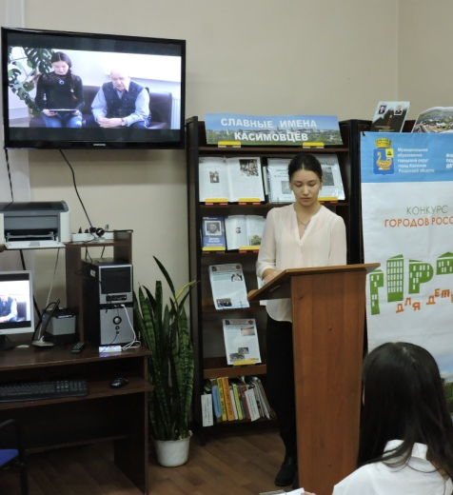
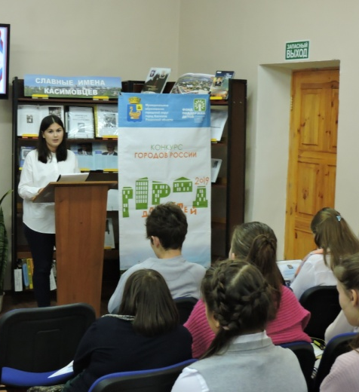
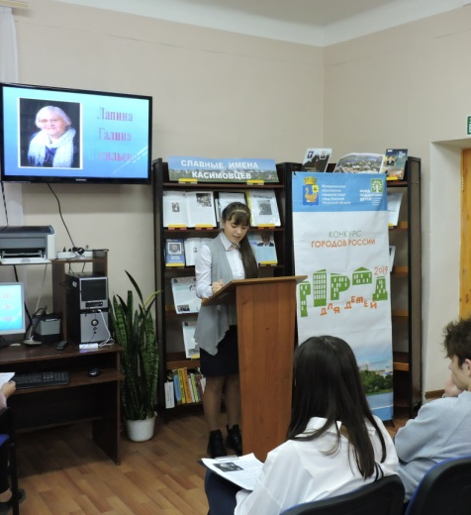
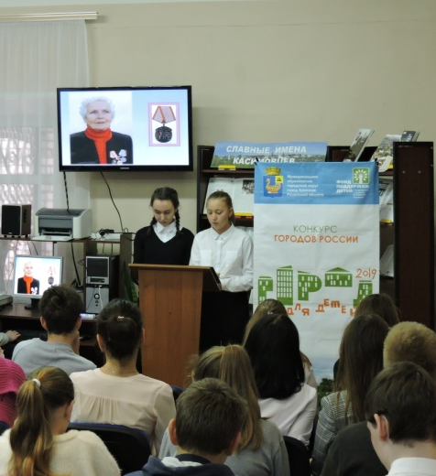
Александрова Е.,
РПК в г.Касимове. Доклад «Учитель, творчество которого не угаснет» (о Б.Н. Александрове)
Шибаева Е.,
РМК, касимовский филиал.
Доклад «Золотой фонд нашего города»
(о Ф.А. Тугеевой)
Кочетова П.,
СШ№3.
Доклад
«Заслуженный учитель России, почётный гражданин Касимова Лапина Г.В.»
Рубцова Е., Новикова Е., СШ№7.
Доклад «Человек с неравнодушным сердцем» (о М.Н. Колпаковой)

Slide 12
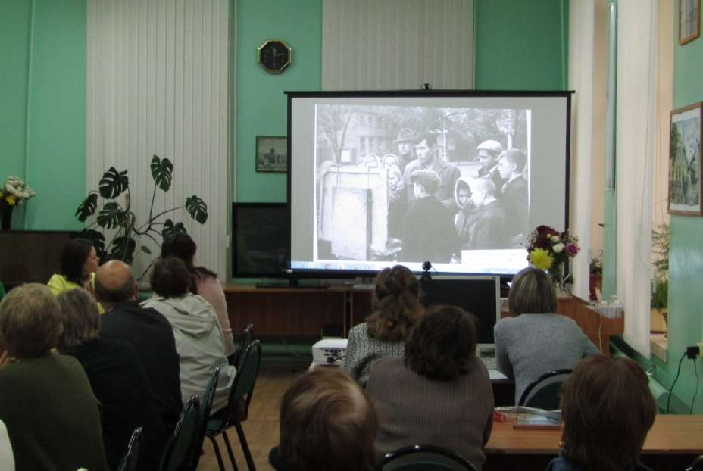
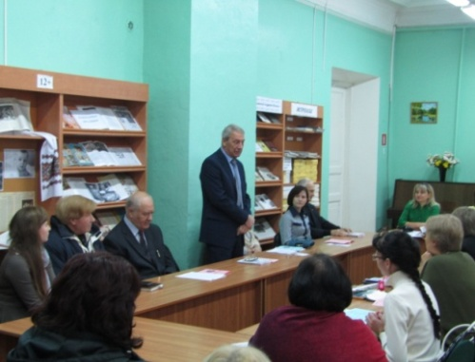
В ходе мероприятия демонстрировались видеоматериалы, созданные участниками проекта и архивные медиадокументы. Было предоставлено слово почётным гражданам города Касимова Геннадию Морозову, Галине Лапиной, Евгению Герасимову и Владиславу Палфёрову, которые обратились к детям.
В завершении встречи организаторами проекта было принято решение о продолжении работы по популяризации опыта выдающихся земляков с целью патриотического воспитания молодёжи и об издании сборника материалов конференции.

Slide 13
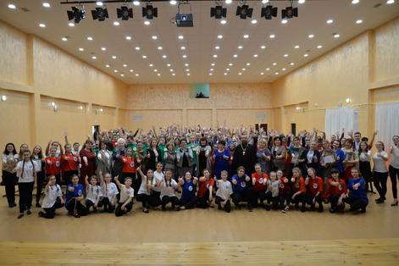
В РЕЗУЛЬТАТЕ РЕАЛИЗАЦИИ ПРОЕКТА ИНФОРМАЦИЯ
О ПОЧЁТНЫХ ГРАЖДАНАХ, ИХ ЗАСЛУГАХ И ДОСТИЖЕНИЯХ
БУДЕТ ДОСТУПНА ШИРОКОМУ КРУГУ ПОЛЬЗОВАТЕЛЕЙ В
10
6
4
1
3
ГОРОДСКИХ БИБЛИОТЕКАХ
ШКОЛЬНЫХ БИБЛИОТЕКАХ
БИБЛИОТЕКАХ ССУЗОВ
БИБЛИОТЕКЕ МУЗЕЯ
ДРУГИХ БИБЛИОТЕКАХ
школьники,
студенты,
касимовцы
Целевая
аудитория

Slide 14
Муниципальное образование – городской округ город Касимов Рязанской области
Конкурс городов России
«Города для детей. 2019»
Отчёт о выполнении конкурсного задания № 4
Научно-практическая конференция
«Их жизнь – служение Касимовской земле»

